Slide 1

第二十七章
相 似

Slide 2
27.1
图形的相似

Slide 3
新知1 图形的相似
1. 两个图形相似，其中一个图形可以看作由另一个图形放大或缩小得到.
2. 全等形可以看成是一种特殊的相似图形，不仅形状相同，大小也相同.
3. 判断两个图形是否相似，就看这两个图形是不是形状相同，与其他因素无关.

Slide 4
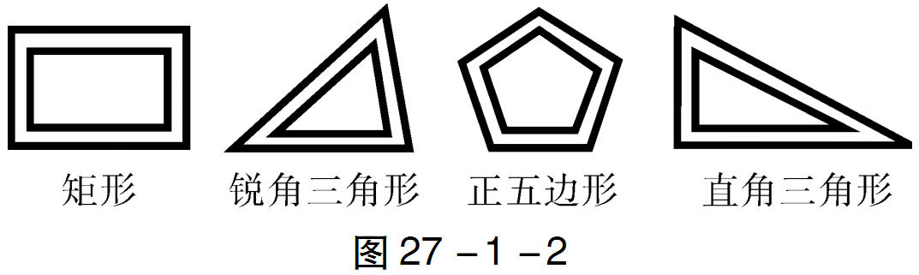
例题精讲
【例1】如图27-1-2，在矩形、锐角三角形、正五边形、直角三角形的外边加一个外框，保证外框的边与原图形的对应边平行，则外框与原图形一定相似的有（ ）
A. 1个 B. 2个 C. 3个 D. 4个

Slide 5
解析 第一个图形是同一个矩形的放大或缩小，是相似图形；第二个图形是同一个锐角三角形的放大或缩小，也是相似图形；第三个是同一个正五边形的放大或缩小，也是相似图形；最后一个是同一个直角三角形的放大或缩小，也是相似图形.
答案 D

Slide 6
举一反三
1. 对一个图形进行放缩时，下列说法正确的是（ ）
A. 图形中线段的长度与角的大小都保持不变
B. 图形中线段的长度与角的大小都会改变
C. 图形中线段的长度保持不变，角的大小可以
改变
D. 图形中线段的长度可以改变，角的大小保持
不变
D

Slide 7
2. 下列判断正确的是（ ）
A. 所有的直角三角形都相似
B. 所有的等腰直角三角形都相似
C. 所有的菱形都相似
D. 所有的矩形都相似
B

Slide 8
新知2 成比例线段
1. 判断四条线段是否成比例，只要把四条线段按大小顺序排列好，判断前两条线段之比与后两条线段之比是否相等即可.
2. 如果a∶b＝b∶c，则b²=ac，线段b叫做线段a，c的比例中项.
3. 在有顺序的比例式a∶b＝c∶d中，d叫做a，b，c的第四比例项.

Slide 9
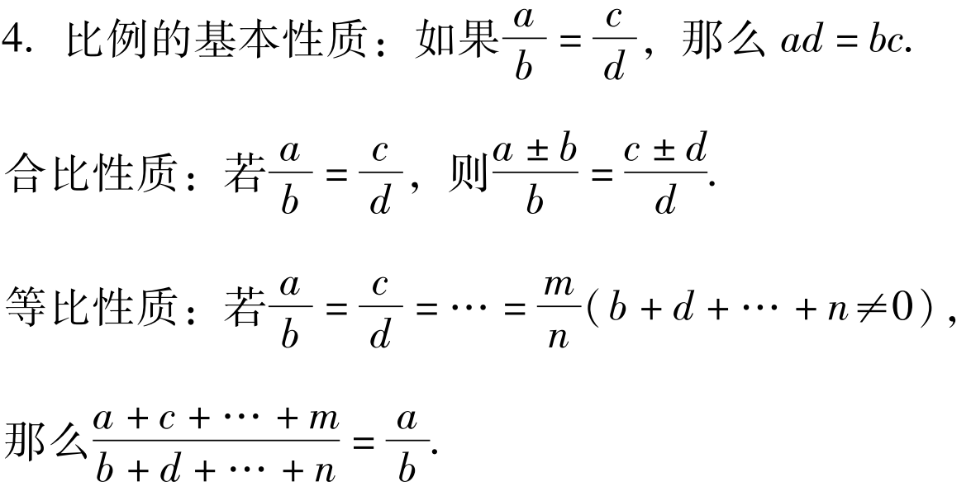

Slide 10
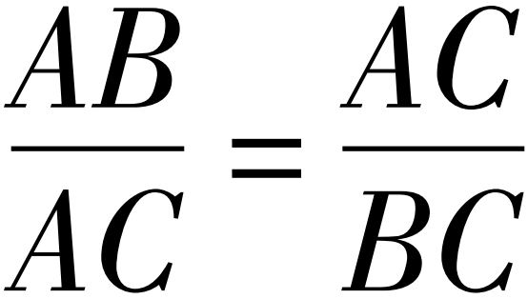
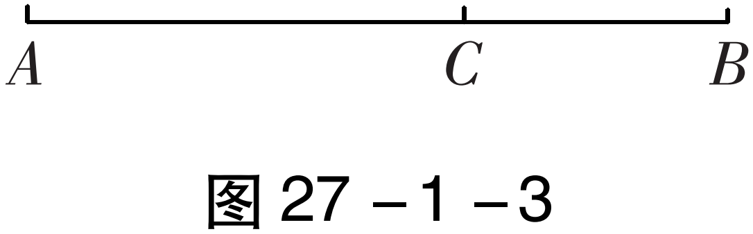
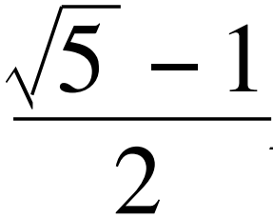
5. 黄金分割：如图27-1-3所示，把线段AB分成两条线段AC和BC（AC>BC），且使AC是AB和BC的比例中项（即 ），叫做把这条线段AB黄金分割，点C叫做线段AB的黄金分割点.
其中AC= AB≈0.618AB，并且线段AB的黄金分割点有两个.

Slide 11
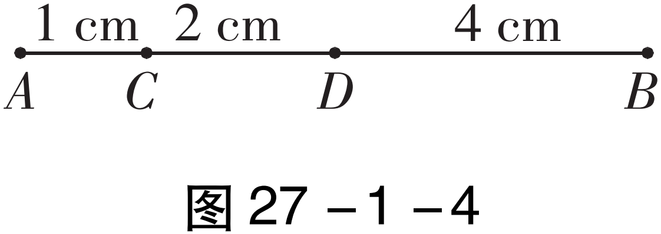
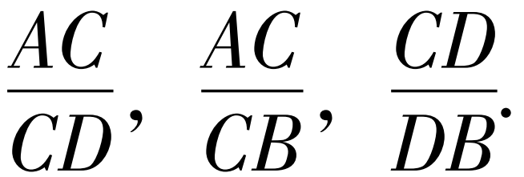
例题精讲
【例2】如图27-1-4.
（1）根据图示求线段比：
（2）试指出图中4条成比例的线段.

Slide 12
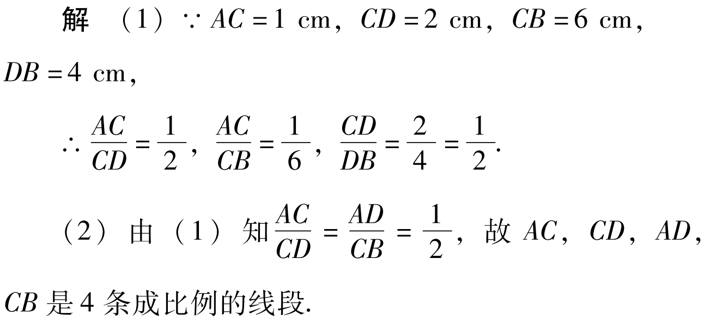
解析 线段的比即为线段的长度比. 由图可知AC，CD，CB，DB的长分别为1 cm，2 cm，6 cm，4 cm，这样便可求出相关线段的比.
解

Slide 13
举一反三
1. 下列各组中四条线段成比例的是（ ）
A. 4 cm，2 cm，1 cm，3 cm
B. 1 cm，2 cm，3 cm，5 cm
C. 3 cm，4 cm，5 cm，6 cm
D. 1 cm，2 cm，2 cm，4 cm
D

Slide 14
2. 已知线段a=1 cm，c=4 cm，x是a，c的比例中项，则x等于（ ）
A. 4 cm B. 2 cm
C.-2 cm D.±2 cm
B

Slide 15
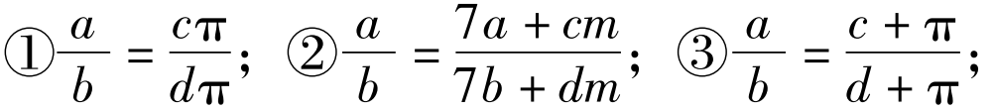
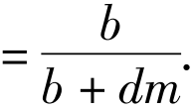

3. 如果四条线段a，b，c，d构成ad=cb，m＞0，则下面推理正确的个数有（ ）
A. 1个 B. 2个 C. 3个 D. 4个
C

Slide 16
新知3 相似多边形的特征
1. 对应角相等，对应边成比例的两个多边形叫做相似多边形，相似多边形对应边的比叫做相似比.
2. 相似多边形的周长比等于相似比，面积比等于相似比的平方，对应线段比等于相似比.

Slide 17
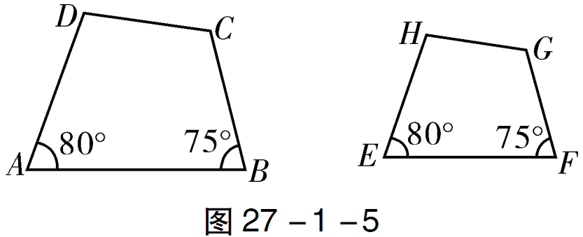
例题精讲
【例3】已知图27-1-5中的两个四边形相似，找出其中成比例的线段，并用比例式表示.

Slide 18
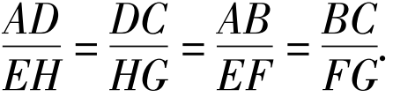
解析 由于两个四边形相似，所以对应角相等，对应边成比例，可得
答案

Slide 19
举一反三
1. 两个相似五边形，一组对应边的长分别为3 cm和4.5 cm，如果它们的面积之和是78 cm²，则较大的五边形面积是( )cm².（ ）
A. 44.8 B. 52 C. 54 D. 42
C

Slide 20
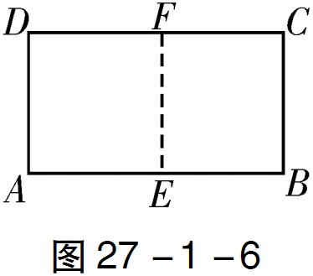
2. 已知如图27-1-6，一张矩形报纸ABCD的长AB=a cm，宽BC=b cm，E，F分别为AB，CD的中点.若矩形AEFD与矩形ABCD相似，则a∶b等于（ ）
A

Slide 21
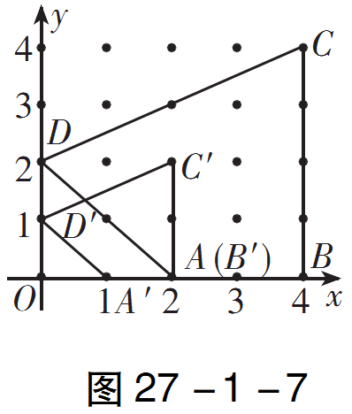
新知4 两个多边形相似的判别方法
例题精讲
【例2】仔细观察图27-1-7，看看四边形ABCD与四边形A′B′C′D′是否相似. 如果
相似，求它们的相似比；如果
不相似，请说明理由.

Slide 22
解析 通过观察可以发现，四边形ABCD的各边的长度分别是四边形A′B′C′D′的各边长的2倍，各对应边互相平行（AB与A′B′在同一直线上），因此两四边形的对应角相等.

Slide 23
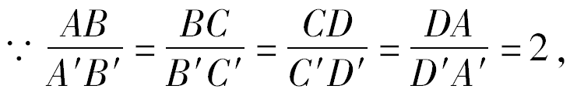
解 四边形ABCD与四边形A′B′C′D′相似.
∠DAB=∠D′A′B′，∠ABC=∠A′B′C′，
∠BCD=∠B′C′D′，∠CDA=∠C′D′A′，
∴四边形ABCD与四边形A′B′C′D′相似，且相似比为2.

Slide 24
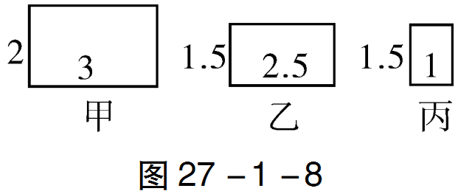
举一反三
1. 图27-1-8中，有三个矩形，其中相似的是（ ）
A. 甲和乙 B. 甲和丙
C. 乙和丙 D. 没有相似的矩形
B

Slide 25
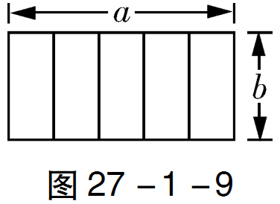
2. 如图27-1-9，把一个长方形划分为5个全等的小长方形，若要使每一个小长方形与原长方形相似，则原长方形的边a，b应满足的条件是（ ）
C

Slide 26
3. 一个五边形的各边长为2，3，4，5，6，另一个与它相似的五边形的最长边是12，则最短边为（ ）
A. 4 B. 5 C. 6 D. 8
A

Slide 27
方法规律
1. 两个图形相似，其中一个图形可以看作由另一个图形放大或缩小得到.判断两个图形是否相似，就是看这两个图形是不是形状相同，与其他因素无关.
2. 对于四条线段a,b,c,d，如果其中两条线段的长度的比与另两条线段的长度的比相等，即a∶b=c∶d,那么这四条线段叫做成比例线段，简称比例线段.
3. 相似多边形的性质：相似多边形的对应角相等，对应边成比例.

Slide 28

7.在参加北京申办2008年奥运活动中，某班同学争取到制作若干面彩旗的任务，如果有两边长分别为a(其中a＞1)和1的一块矩形绸布，要将它剪出三面彩旗(面料没有剩余)，使每面彩旗的长和宽之比与原绸布的长和宽之比相同，画出两种不同的剪裁方法的示意图，并写出相应的a的值(不写计算过程).

Slide 29
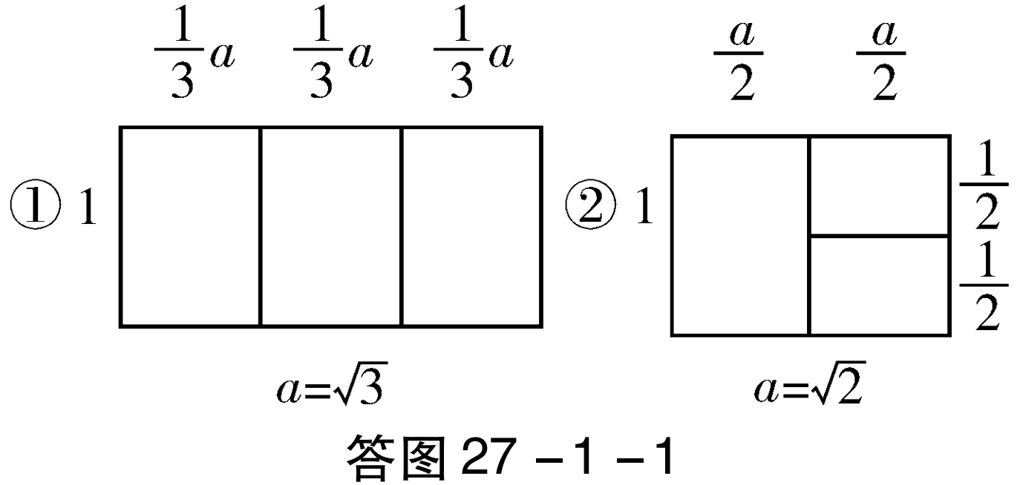
解：示意图和a的值如答图27-1-1所示.

Slide 30

8. 已知四边形ABCD与四边形A′B′C′D′
相似，且AB∶BC∶CD∶DA=20∶15∶9∶8，四边形A′B′C′D′的周长为26，求四边形A′B′C′D′
各边的长.
解：∵四边形ABCD与四边形A′B′C′D′相似，且AB∶BC∶CD∶DA=20∶15∶9∶8，
∴A′B′∶B′C′∶C′D′∶D′A′=20∶15∶9∶8.
设A′B′=20x，B′C′=15x，C′D′=9x，D′A′=8x，
由四边形A′B′C′D′的周长为26，得
20x+15x+9x+8x=26，解得x= .
∴A′B′=10，B′C′=7.5，C′D′=4.5，D′A′=4.

